Slide 1
인공지능 직관적으로 이해하기
: Understanding AI Intuitively
28.Dec.2021
강규란 인턴연구생
Kyuran Kang Research Intern
PDSE lab
SungKyunKwan University

Slide 2
3주차 : Week 3
28.Dec.2021
강규란 인턴연구생
Kyuran Kang Research Intern

Slide 3
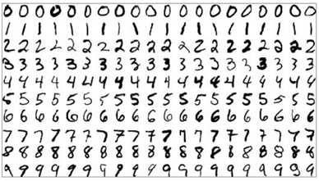
3.6 손글씨 숫자 인식
신경망의 구조를 배웠으니 실전 예에 적용해보자.
이번 절에서는 이미 학습된 매개변수를 사용하여 학습 과정을 생략하고 추론 과정만 구현!
사용할 데이터는 MNIST 데이터셋
  0-9까지의 숫자 이미지
  훈련 이미지 60,000장, 테스트 이미지 10,000장
  이미지 데이터는 28x28 크기의 회색조 이미지(채널 1개)
  각 픽셀은 0-255 사이의 값
  각 이미지 당 실제 의미하는 숫자가 레이블로 붙어있음.
PDSE Lab
CONFIDENTIAL

Slide 4
3.6 손글씨 숫자 인식
잠깐 복습! 넘파이 시각화해서 이해하기
  https://jalammar.github.io/visual-numpy/
PDSE Lab
CONFIDENTIAL

Slide 5
3.6 손글씨 숫자 인식
데이터 확인하기
구현해보기
  신경망의 입력층 뉴런은 784개, 출력층 뉴런은 10개로 구성
  입력층 뉴런이 784개인 이유는 28*28 = 784
  출력층 뉴런이 10개인 이유는 0에서 9까지 숫자 분류 문제이기때문에
  은닉층은 총 두 개로: 첫번째 은닉층 50개 뉴런, 두번째 은닉층 100개 뉴런
PDSE Lab
CONFIDENTIAL

Slide 6
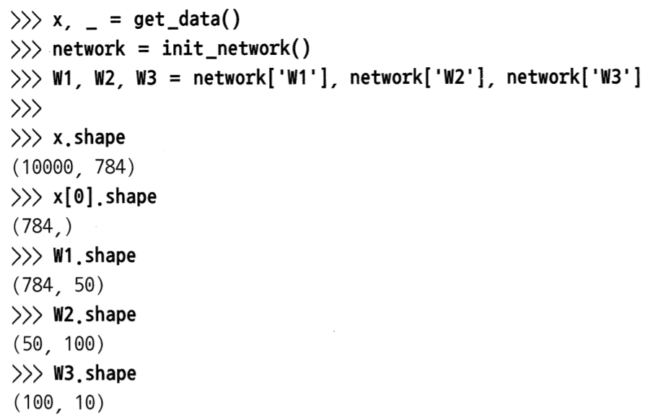
3.6 손글씨 숫자 인식
배치 처리
  앞선 코드에서는 이미지를 하나씩 넣어서 테스트를 해봤습니다.
  각 데이터를 shape을 확인해보겠습니다.
PDSE Lab
CONFIDENTIAL

Slide 7
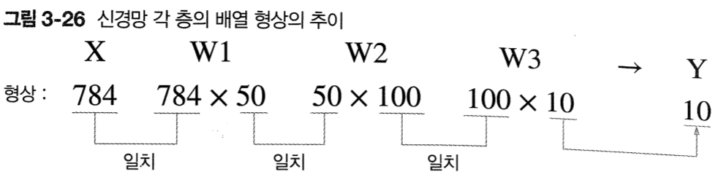
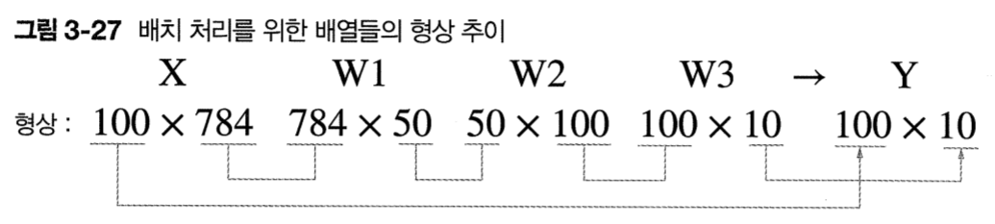
3.6 손글씨 숫자 인식
배치 처리
  이는 데이터를 하나씩 넣었을 때의 흐름입니다.
  그렇다면 여러 장의 이미지를 한꺼번에 넣어주고 싶다면?
  예를 들어 이미지 100개를 묶어 predict() 함수에 한 번에 넘기는 것
  이처럼 하나로 묶은 입력 데이터를 배치라고 합니다.
    배치 처리는 컴퓨터 계산 시 이미지 1장당 처리 시간을 대폭 줄여줍니다.
    수치 계산 라이브러리 대부분이 큰 배열을 효율적으로 처리할 수 있도록 고도로 최적화되어있고,
    큰 신경망에서는 데이터 전송이 병목으로 작용하는 경우가 있는데, 배치 처리를 함으로써 버스에 주는 부하를 줄일 수 있습니다. (느린 I/O를 통해 데이터를 읽는 횟수가 줄어, 빠른 CPU나 GPU 로 순수 계산을 수행하는 비율이 높아짐)
PDSE Lab
CONFIDENTIAL

Slide 8
3.6 손글씨 숫자 인식
배치 처리
  앞선 코드에서는 이미지를 하나씩 넣어서 테스트를 해봤습니다.
  각 데이터를 shape을 확인해보겠습니다.
PDSE Lab
CONFIDENTIAL

Slide 9
4. 신경망 학습
학습이란?
: 훈련 데이터로부터 가중치 매개변수의 최적값을 자동으로 획득하는 것
이번 장에서는 신경망이 어떻게 학습하는지 공부하겠습니다.
PDSE Lab
CONFIDENTIAL

Slide 10
4. 신경망 학습
그럼 신경망은 어떻게 학습할까요?
  신경망은 데이터를 보고 학습합니다.
  데이터에서 학습한다는 것은 가중치 매개변수의 값을 데이터를 보고 자동으로 결정한다는 뜻입니다.
  2장의 퍼셉트론에서 사람이 직접 가중치를 정해보았는데, 이때 가중치는 3개였습니다. 실제 사용되는 신경망들의 가중치는 수천에서 수억 개입니다. 따라서 사람이 절대 직접 이 가중치들을 설정해줄 수 없습니다.
  그래서 신경망이 알아서 가중치를 학습할 수 있도록 어떤 방법을 사용하는지 공부하겠습니다.
PDSE Lab
CONFIDENTIAL

Slide 11
4. 신경망 학습
훈련 데이터와 시험 데이터 (train set, test set)
  훈련 데이터만 이용해서 학습하여 최적의 매개변수를 찾고,
  시험 데이터를 이용해서 앞서 훈련한 모델의 실력을 평가합니다.
  훈련 데이터와 시험 데이터로 나누는 이유는 범용 능력을 평가하기 위해서 입니다.
  훈련 데이터에 지나치게 최적화되어 범용 능력이 떨어지는 경우를 오버 피팅이라고 합니다.
PDSE Lab
CONFIDENTIAL

Slide 12
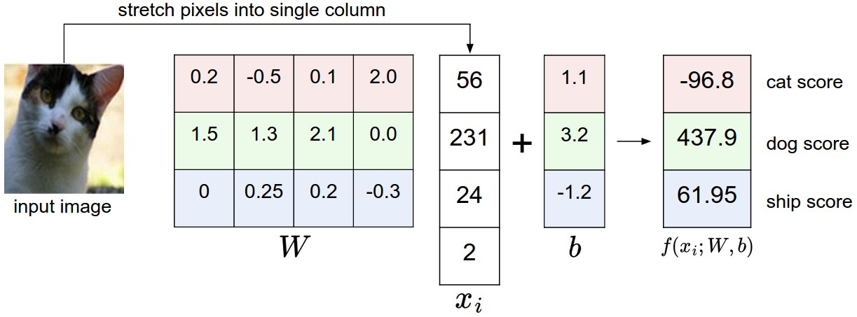
4.2 손실 함수
신경망이 학습을 하려면 지금의 가중치 매개변수가 좋은 지 나쁜 지 판단을 하고 성능이 좋아지는 방향으로 수정을 해야 할 것입니다.
신경망에서는 그 기준은 손실 함수입니다.
  손실 함수는 ‘나쁜’ 정도를 표현합니다.
  따라서 신경망은 손실 함수 값을 낮추는 방향으로 학습합니다.
PDSE Lab
CONFIDENTIAL

Slide 13
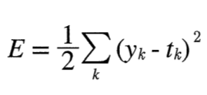
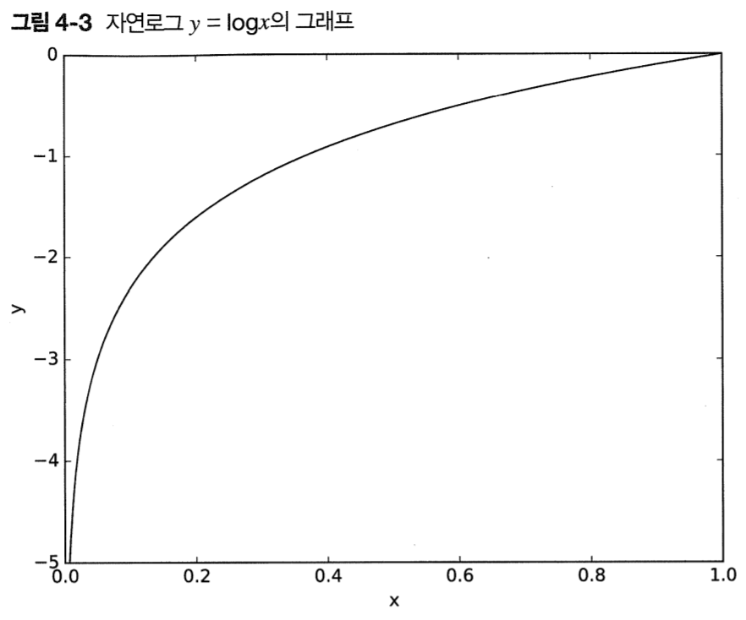

4.2 손실 함수
오차제곱합
  y_k : 신경망의 출력
  t_k : 정답 레이블
Cross Entropy Loss
PDSE Lab
CONFIDENTIAL

Slide 14

4.2 손실 함수
미치배치 학습
  지금까지는 데이터 하나에 대한 손실 함수
  훈련 데이터 모두에 대한 손실 함수의 합을 구하는 방법을 생각해보겠습니다.
  이렇게 평균 손실 함수 값을 구할 수 있습니다. 다만 모든 데이터를 대상으로 구하려면 시간이 걸리기 때문에, 데이터 중 일부를 사용해서 ‘근사치’로 이용합니다.
  신경망 학습에서도 훈련 데이터로부터 일부만 골라 학습을 수행하고 이 일부를 미니배치라고 합니다.
  예를 들어, 60,000장의 훈련셋에서 100장을 무작위로 뽑아서 100장만 사용하여 학습합니다. 이런 학습법을 미니배치 학습이라고 합니다.
PDSE Lab
CONFIDENTIAL

Slide 15
4.4 기울기
그럼 어떻게 손실 함수를 이용해서 가중치를 더 좋아지게 업데이트해줄 수 있을까요?
답은 미분에 있습니다.
가중치의 미소 변화에 손실 함수가 어떻게 변하는지 보는 것입니다.
따라서 손실 함수의 미분을 이용해서 가중치를 업데이트 해줍니다.
이번 장에서는 수치 미분(numerical gradient)를 이용해서 가중치를 업데이트하여 학습하는 과정을 공부하겠습니다.
PDSE Lab
CONFIDENTIAL

Slide 16
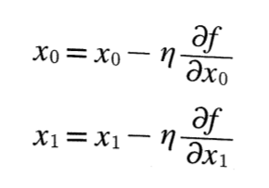
4.4.1 경사하강법
PDSE Lab
CONFIDENTIAL

Slide 17
4.5 2층 신경망 구현하기
알고리즘을 구현하면서 이해해봅시다!
PDSE Lab
CONFIDENTIAL

Slide 18


Thank you!

